Slide 1
2021年 北京市教育工会先进教职工小家 申请汇报
北京外国语大学法语语言文化学院
2021.9

Slide 2
基本情况
会员数：32人
其中
教师：27人
行政人员：5人
（制作饼图）

Slide 3
人文关怀
为教职工排忧解难，办实事，办好事

Slide 4
人文关怀
即使办公场所紧张的情况，也要设立教师休息站；精心布置，添置了冰箱、冷藏柜、微波炉、咖啡机等设备，设立了阅读角，方便教职工随时前往休息或补充体力。

Slide 5
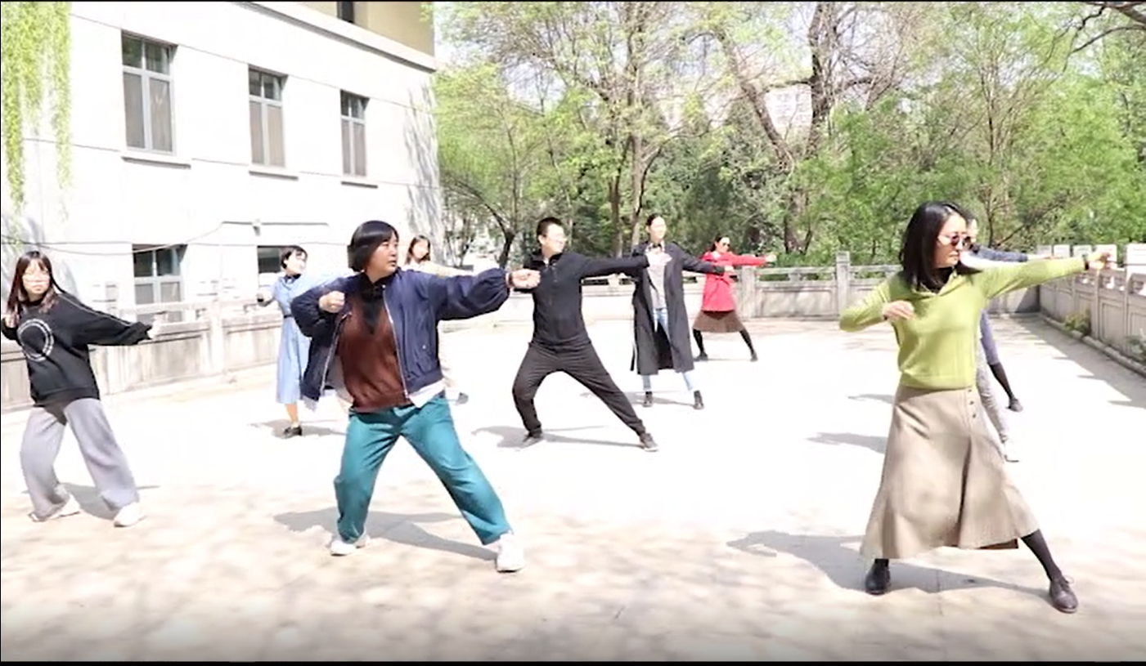
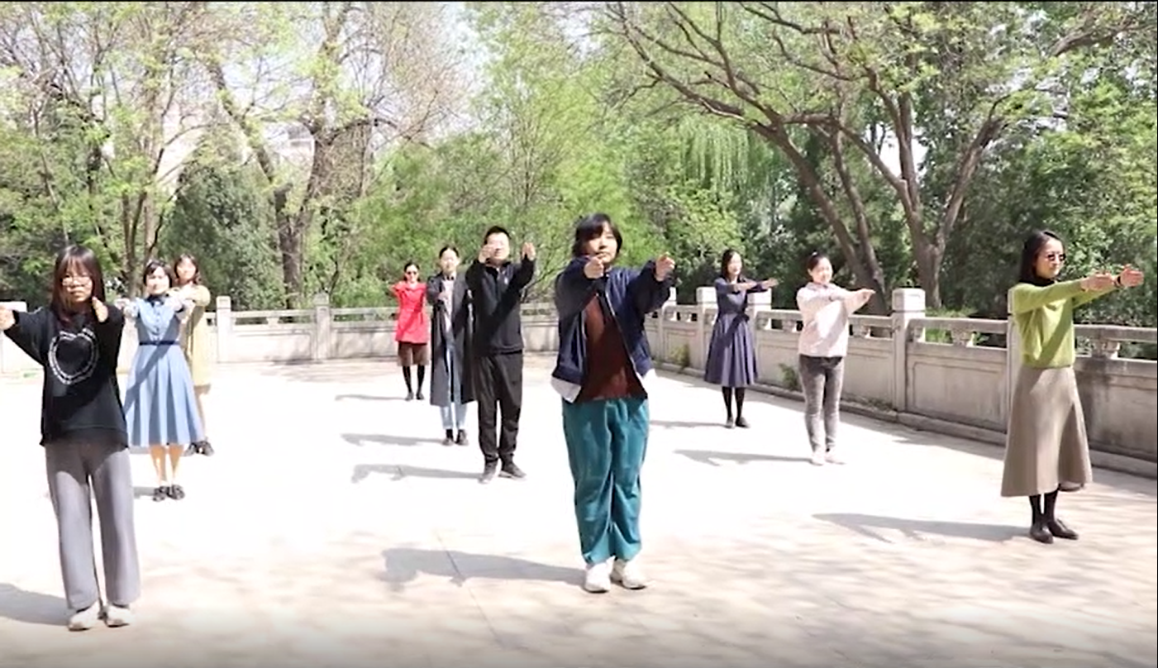
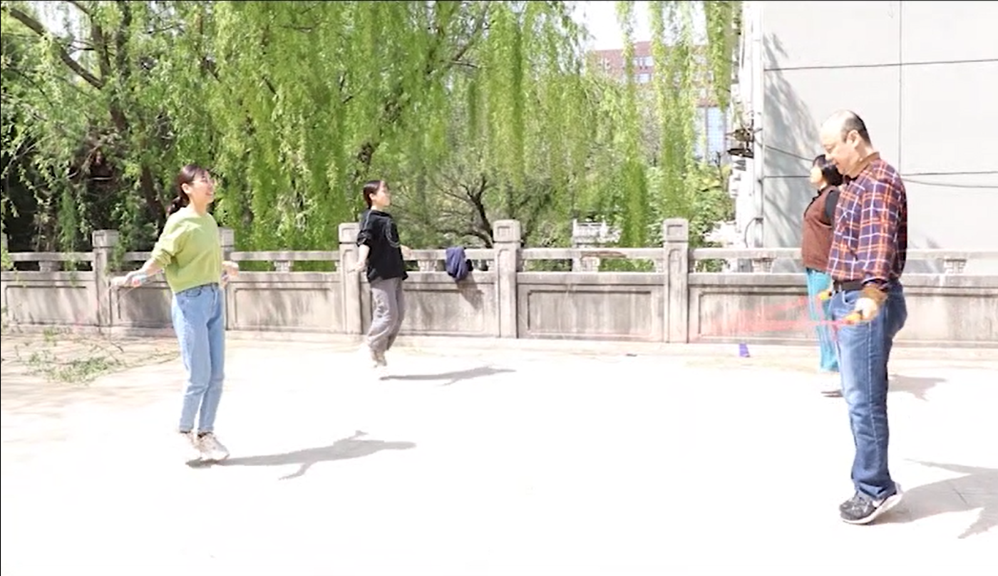
关注会员身心健康
积极组织并督促教职工进行体育锻炼，购置简单、安全的运动器材，利用上午10点的大课间组织教职工进行20分钟的广播体操、踢毽、跳绳等活动
为老师们预约羽毛球场地进行锻炼

Slide 6
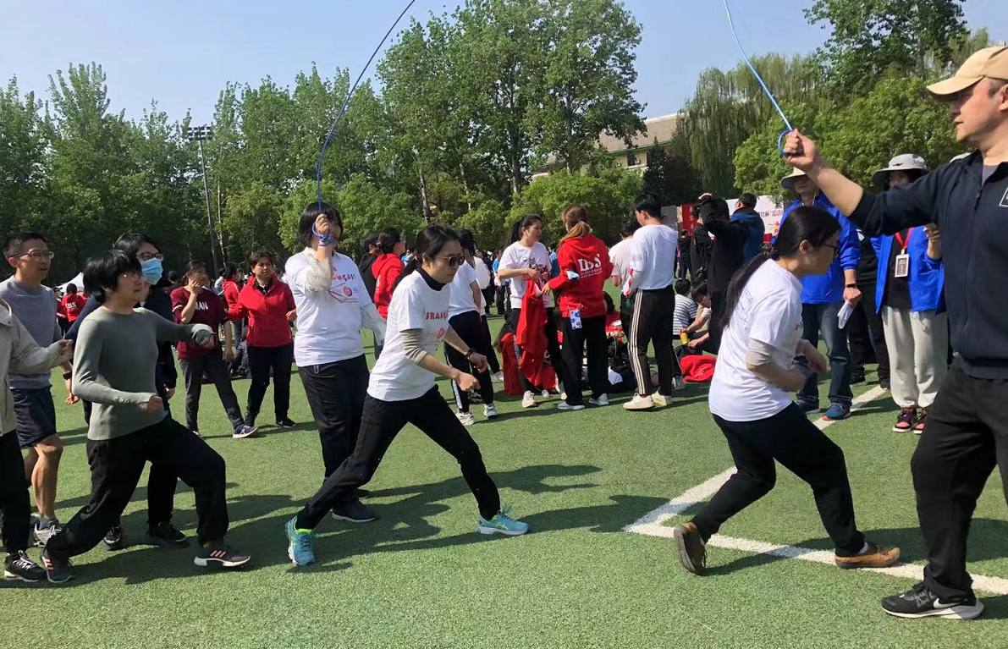
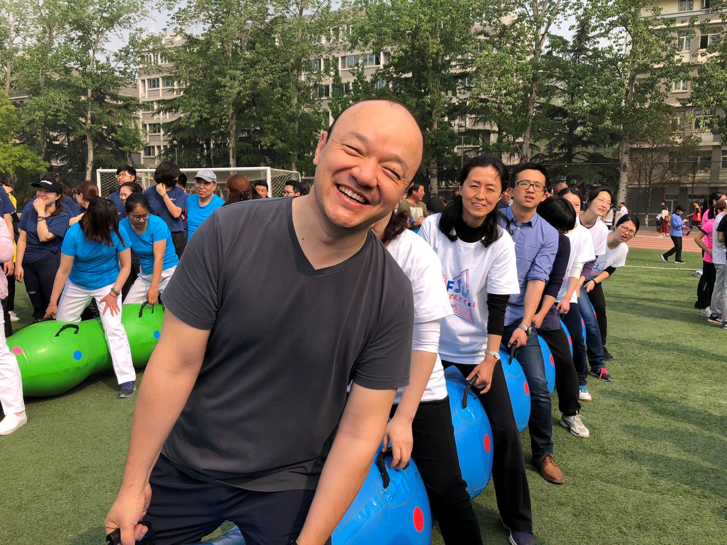
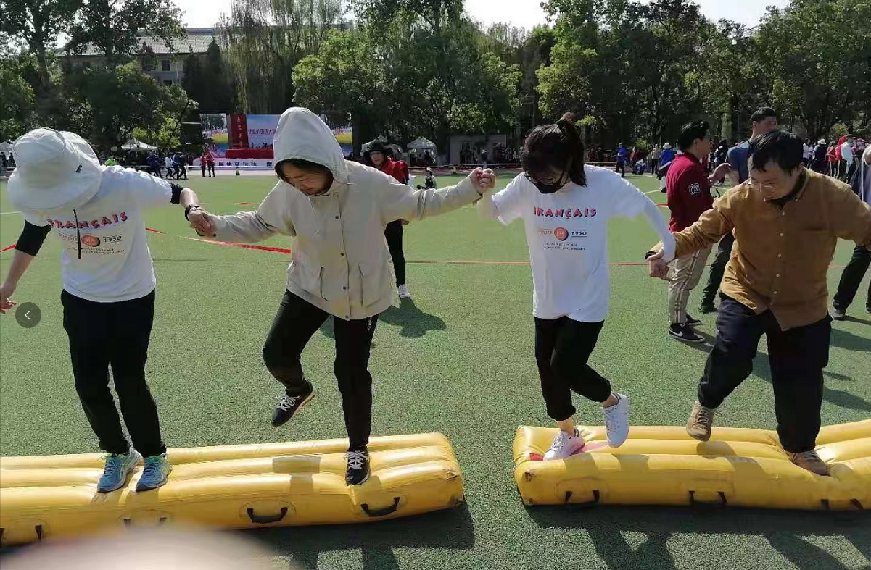
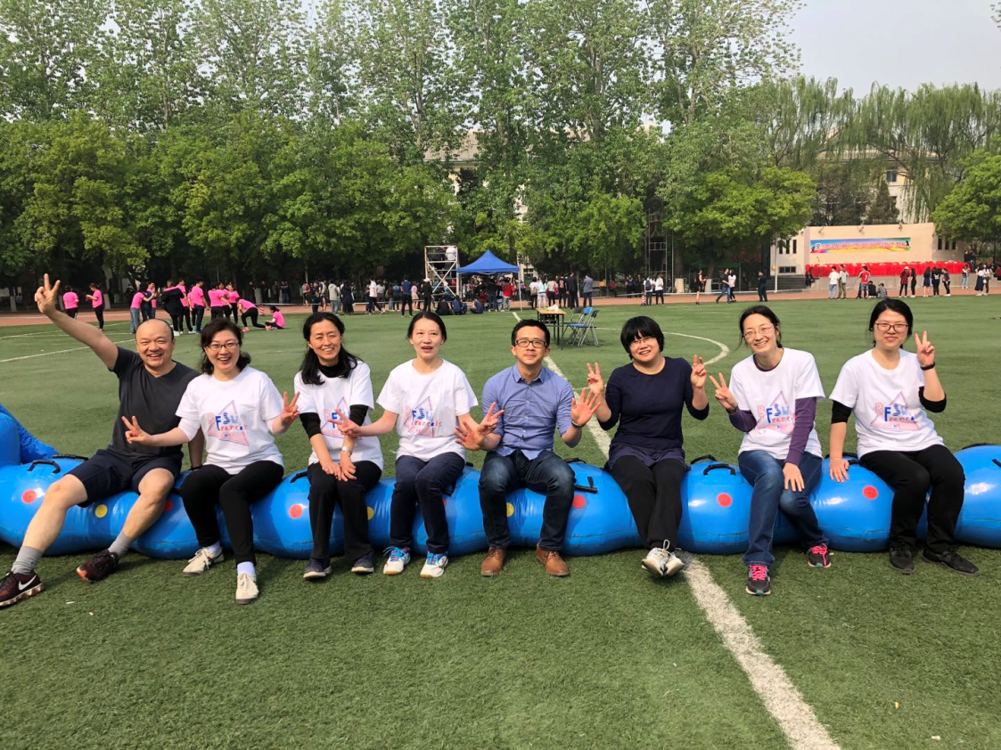
关注会员身心健康
积极组织工会会员参与学校春季运动会，形成良好的运动氛围。

Slide 7
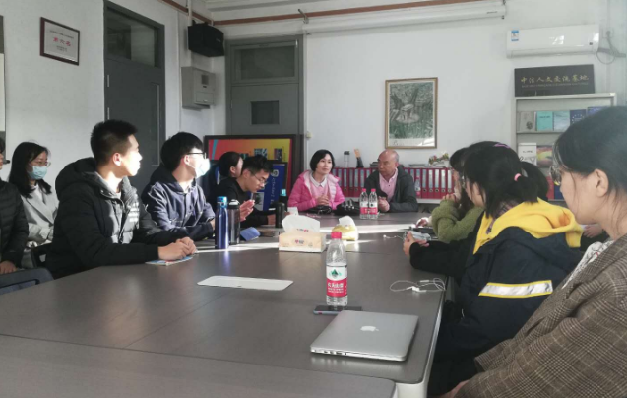
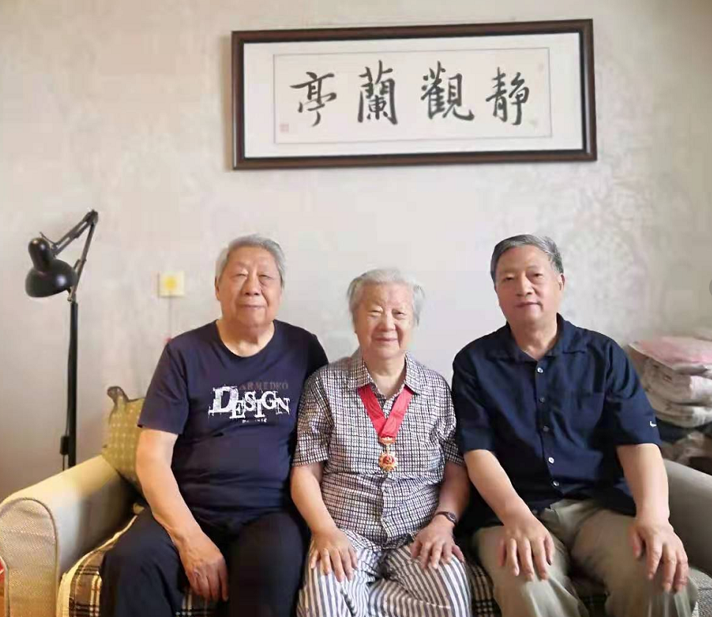
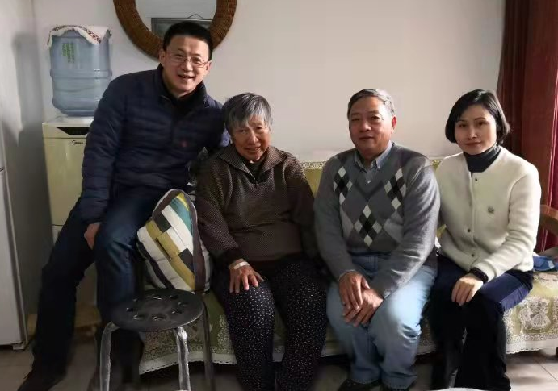
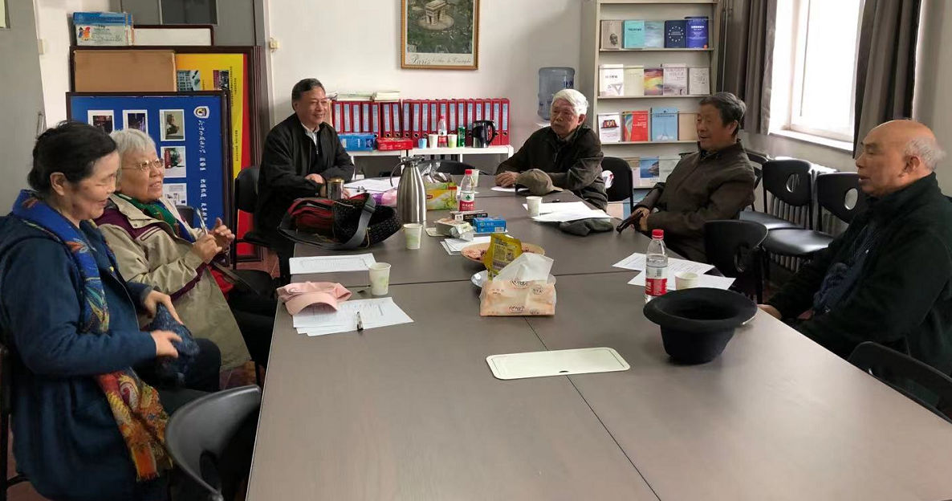
温馨问候
每年定期安排教师代表看望退休教师，对新婚、生子的教职工及时恭贺和慰问

Slide 8
立德树人
保护和调动教职工的创造性和进取心，引导青年教师自觉把教育培养和自我修养结合起来，在教师队伍内部形成积极向上、精益求精的工作风气。

Slide 9
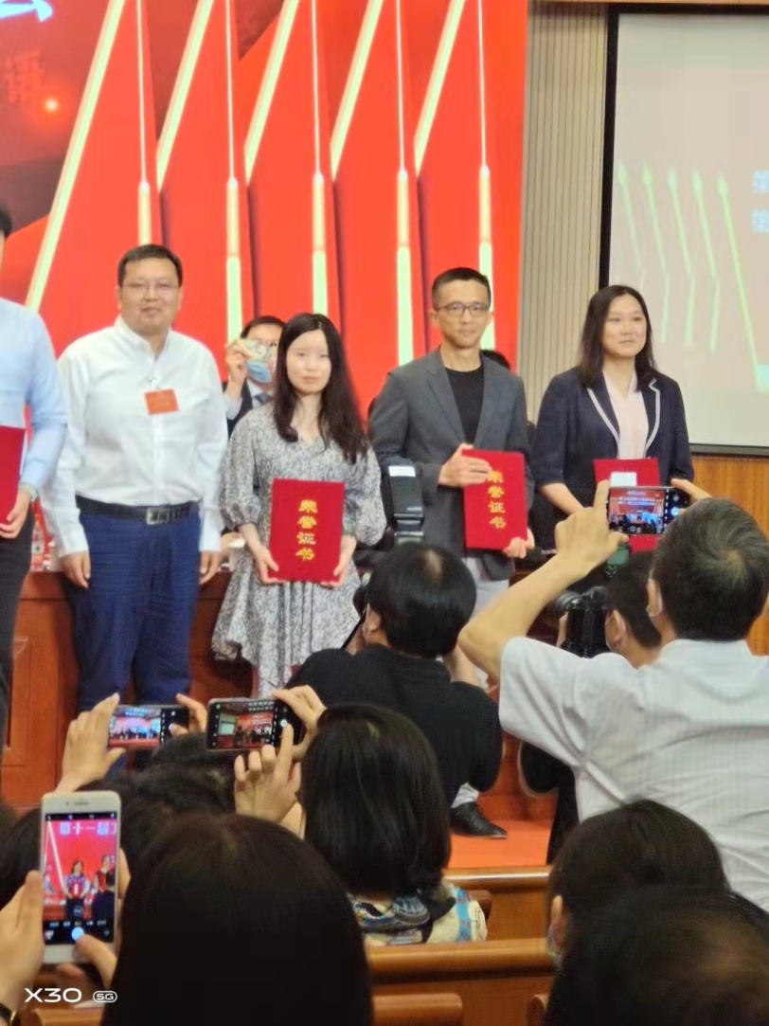

立德树人
为提升教学水平和教师综合素养，积极组织教职工参加“青年教师基本功大赛”，并取得了不俗的成绩。

Slide 10
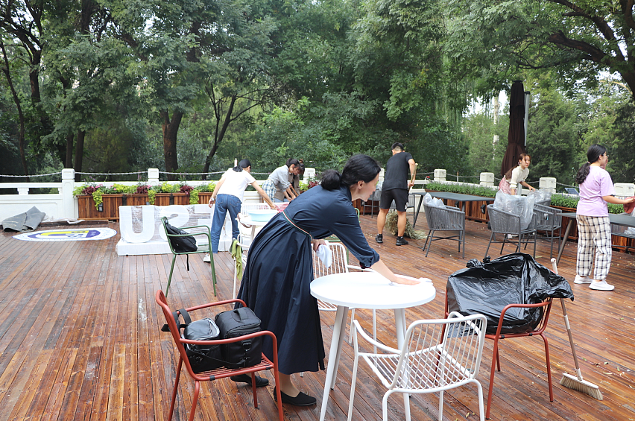
立德树人
为落实教育工作者“三全育人，五育并举”理念，工会会员带领学生进行劳动，美化教学环境。

Slide 11
家国担当
工会高度重视思想学习，并积极承担工会组织的社会责任

Slide 12
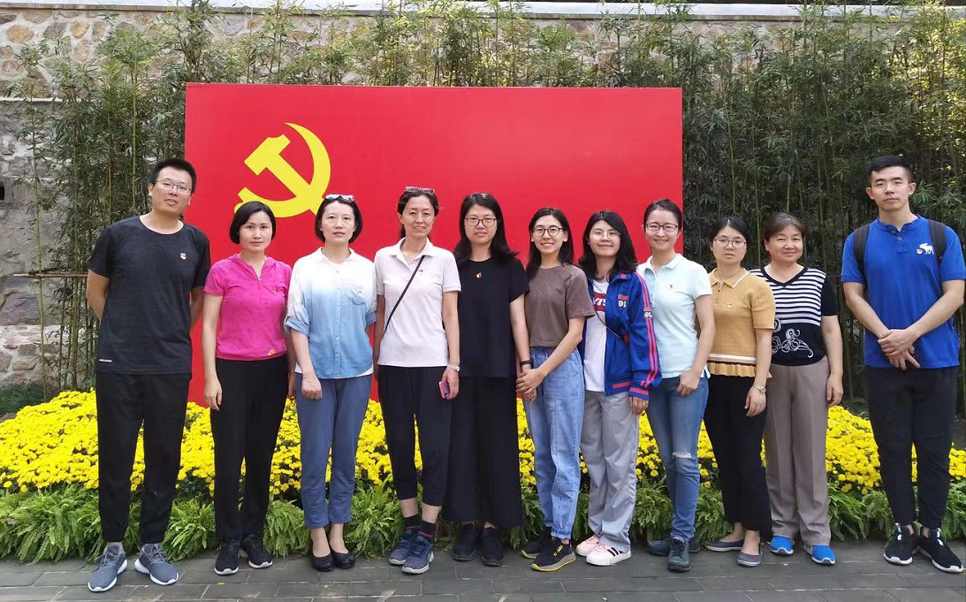
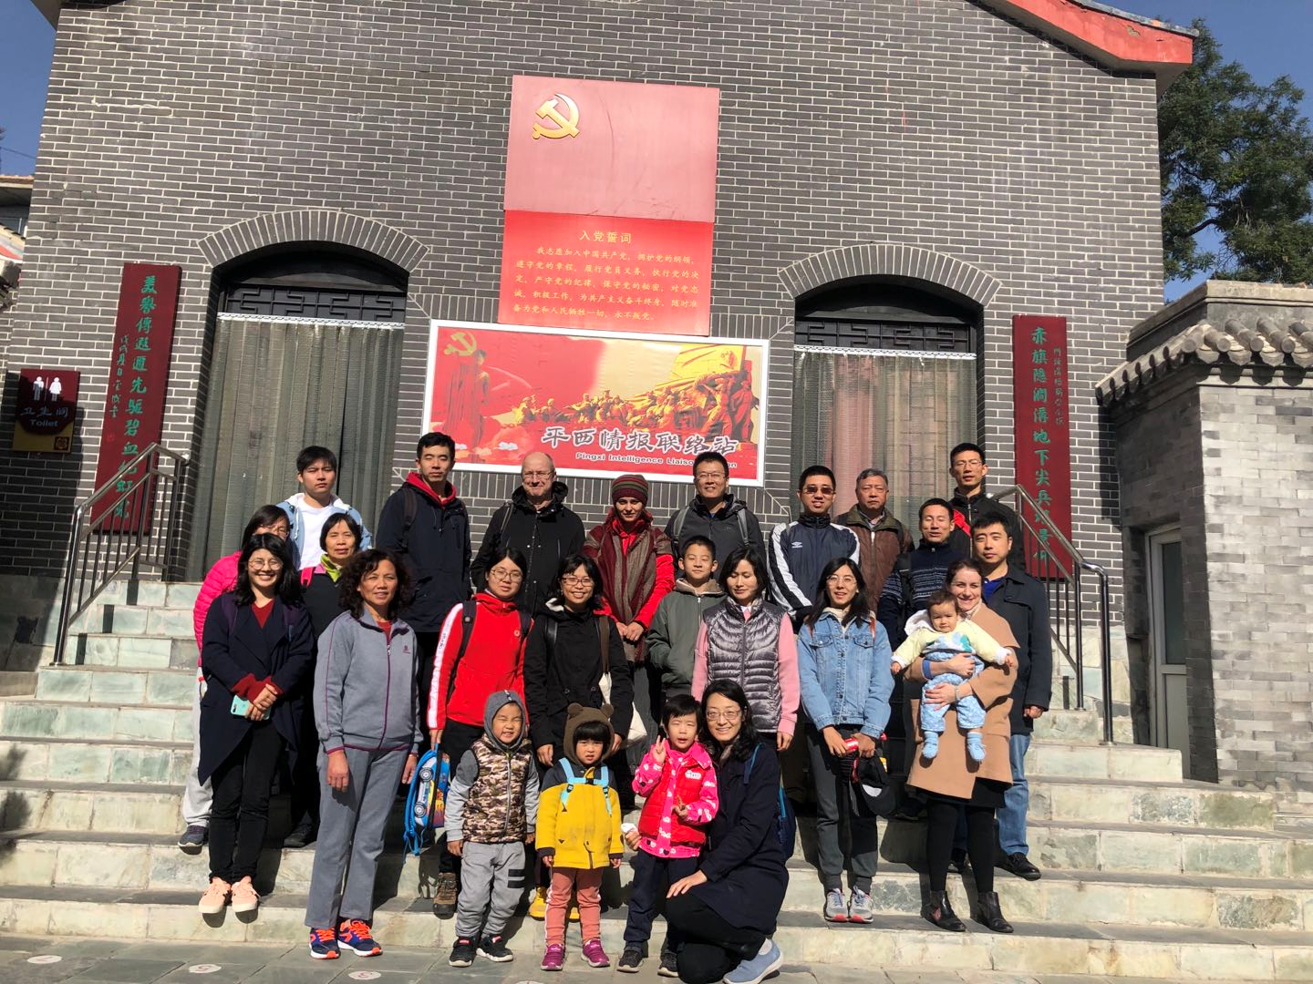
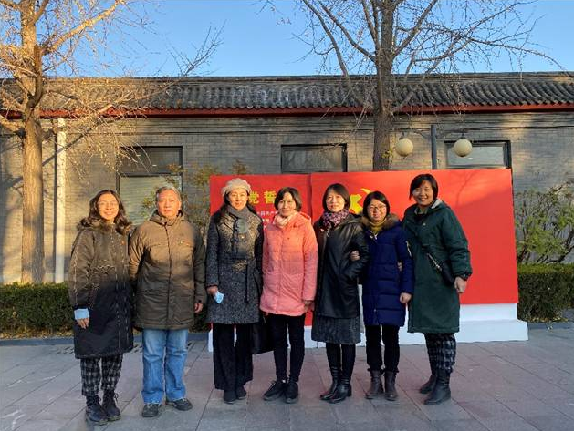
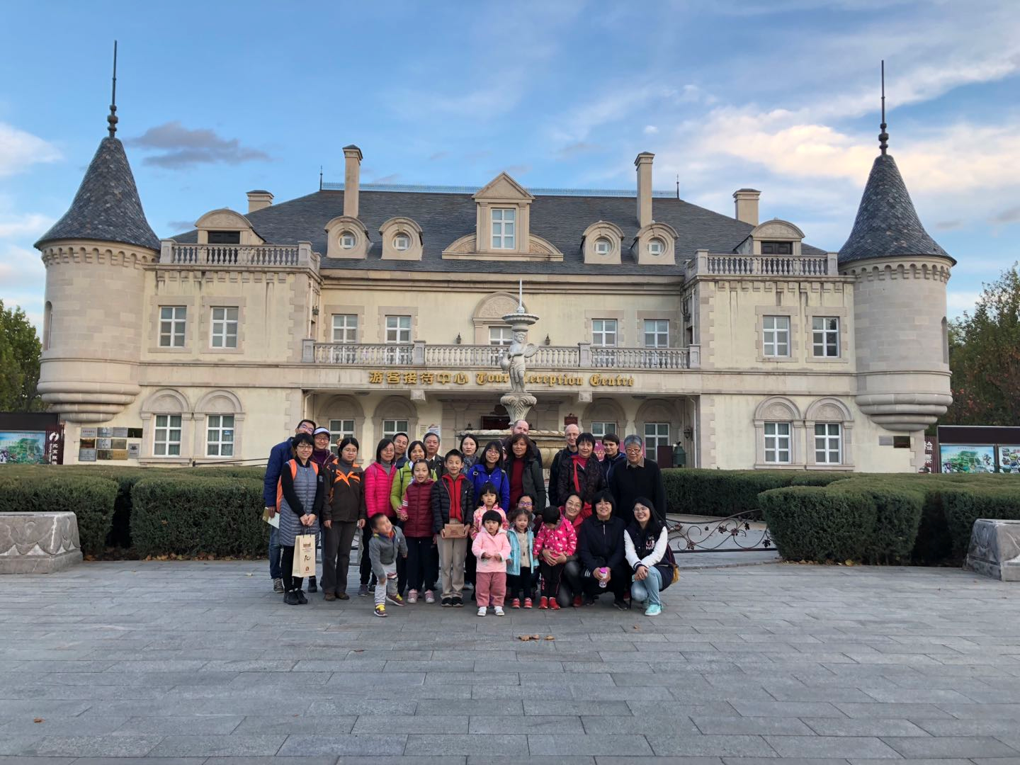
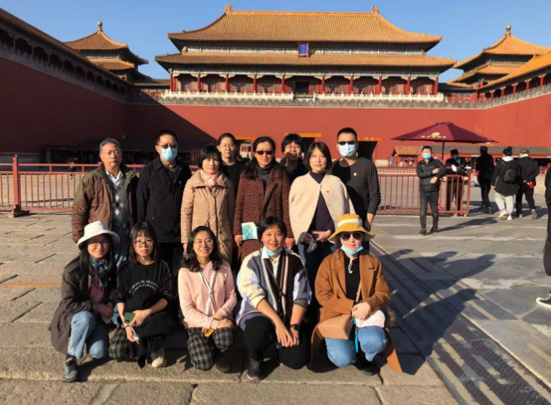
家国担当
工会重视思想学习，与学院党支部密切配合，近年来共同组织去平西情报联络站、铁军纪念馆、张裕爱斐堡等爱国主义教育基地参观学习。

Slide 13
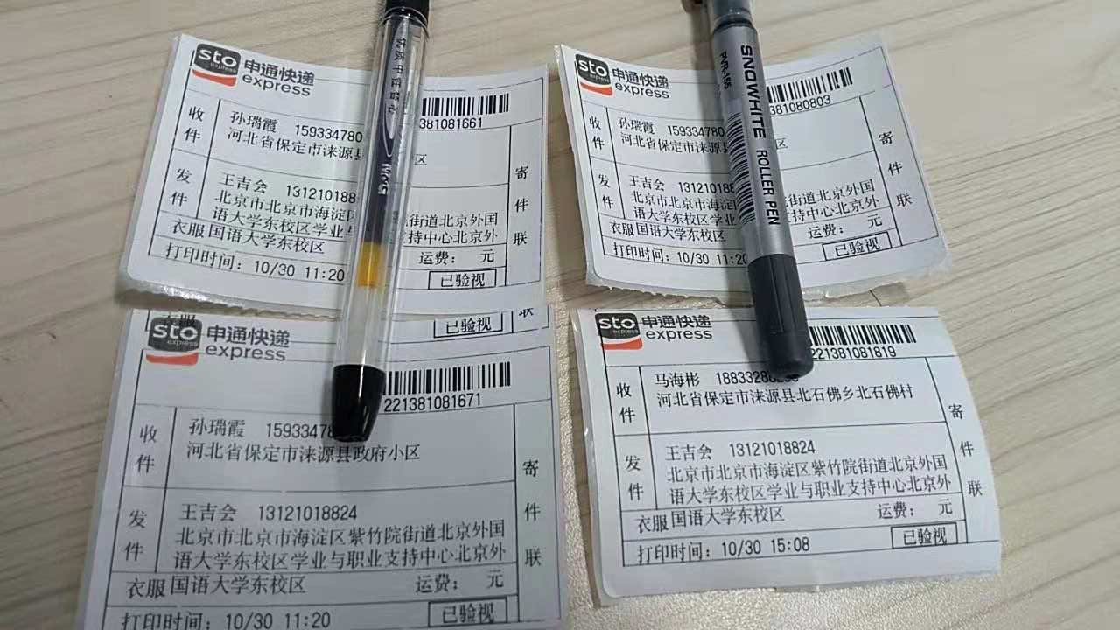
家国担当
2018年秋季，法语学院工会组织全员教职工向河北省涞源县山区南屯乡捐赠冬衣，得到了同事们的积极响应，共寄出爱心衣物160斤。

Slide 14
谢谢！

